Slide 1

MiniGallery：一个简易的手机图库图像处理系统
《数字图像处理》大作业汇报
林浩晟

Slide 2
背景 & 目标
随着移动设备的普及与图像获取方式的日益便捷，用户对于图像快速浏览、简单处理和个性化编辑的需求也在不断增长。尤其在非专业图像编辑领域，用户更倾向于使用轻量化、操作直观、处理灵活的小型图像工具。因此，开发一个功能实用、界面友好、可运行于移动设备或嵌入式环境的图像处理系统具有重要的现实意义与应用价值。
本项目设计并实现的 MiniGallery 系统，旨在提供一个简洁、直观且功能完整的简易图像处理平台。系统主要针对 .raw 与 .bmp 格式图像文件，支持加载、显示与多种处理操作，适用于用户对照片的日常编辑与美化需求。
项目目标包括：
基本图像处理能力：通过滑动条交互实现亮度调整、对比度增强、图像模糊、旋转和锐化等常见处理操作，满足用户对图像质量的基本调节需求。
格式支持与显示优化：兼容常见的 .bmp 位图格式与 .raw 原始图像数据格式，实现准确的图像解析与显示。
个性化滤镜与创新效果：引入多种滤镜效果（如像素风、浮雕风、动漫风、冷暖色调）以及创新的区域马赛克处理功能，增强系统的趣味性与实用性。
界面简洁、交互友好：通过滑块与点击等交互方式实现实时图像预览和区域选择，降低操作门槛，提升用户体验。

Slide 3
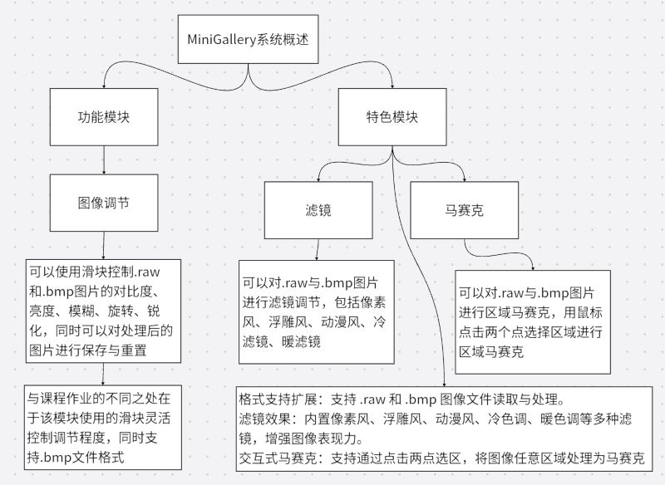
系统主要功能模块架构
功能模块图

Slide 4
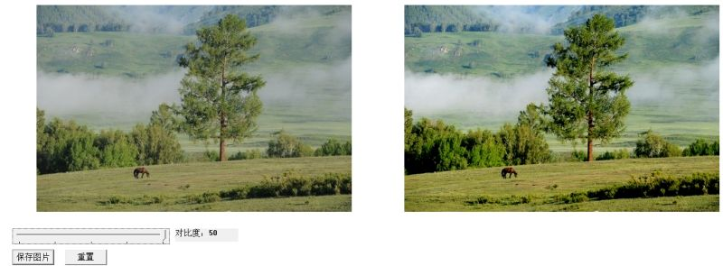
对比度调节功能模块
在该模块中，用户可以通过滑块调节图像的对比度，适用于 .raw 和 .bmp 图像格式。调整对比度能够增强图像层次感，使图像更清晰或更柔和，适应不同的视觉需求。
对比度调整采用线性变换模型，根据用户设定的对比度因子 alpha，对每个像素值进行如下处理：
• alpha 为对比度系数，通常范围为 0.5 ~ 2.0，默认值为 1；
• 中心值 128 作为参考灰度，保证变换后图像整体亮度相对稳定。
A. 图像灰度变换

Slide 5
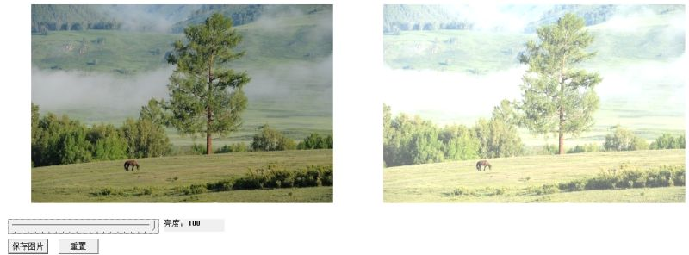
亮度调节功能模块
该模块允许用户通过滑块方式调整图像的亮度，适用于 .raw 与 .bmp 图像格式。通过增加或减少像素值，图像整体呈现出更亮或更暗的效果，适用于图像曝光不足或过暗等情况的修正。
亮度调节采用线性平移变换，即对图像中每个像素的灰度值加上用户设定的亮度偏移量 brightness：
A. 图像灰度变换

Slide 6
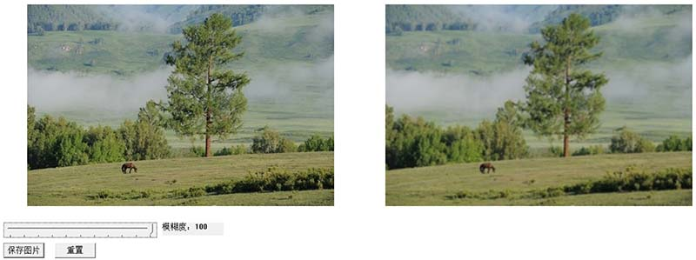
模糊调节功能模块
本模块用于对图像进行模糊处理，用户可通过滑块调节模糊程度，适用于 .raw 与 .bmp 格式图像。该功能常用于图像降噪、柔化边缘或制造景深效果。
本功能采用3×3 高斯滤波核进行卷积计算，实现图像模糊。用户输入的 strength 参数（范围 0~100）被映射为权重比例 blend，用于在原图像和模糊图像之间进行线性插值，控制模糊程度：
C. 图像滤波

Slide 7

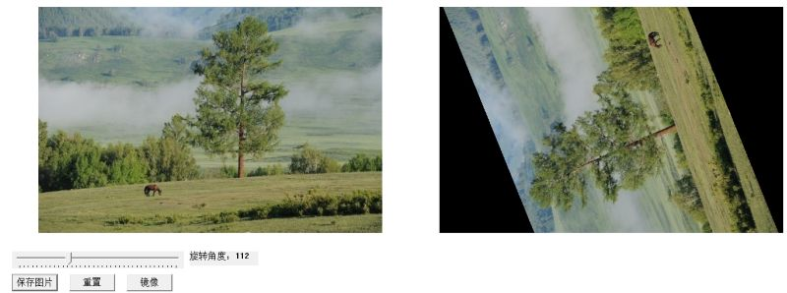
旋转调节功能模块（包括镜像）
该模块支持对 .raw 与 .bmp 图像进行任意角度的旋转（包括顺时针与逆时针），同时配有镜像按钮，可以对图像进行镜像操作。用户通过滑块控制旋转角度，实现交互式几何变换。
旋转操作基于二维坐标变换矩阵实现：
B. 图像空间几何变换

Slide 8
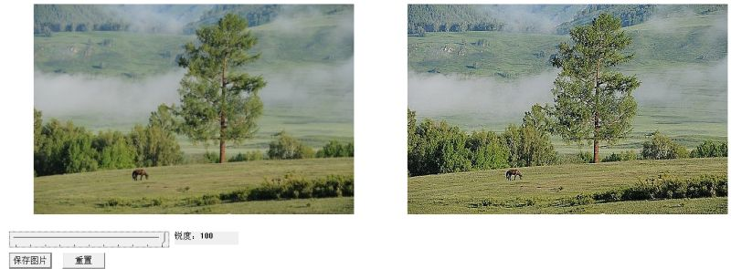
锐化调节功能模块
该模块通过滑块调节图像锐化强度，增强图像边缘与细节，使图像更清晰。支持 .raw 与 .bmp 图像格式。
本功能使用可调权重的拉普拉斯锐化核，中心像素值通过滑块控制，周围像素赋予负权重：
C. 图像滤波

Slide 9
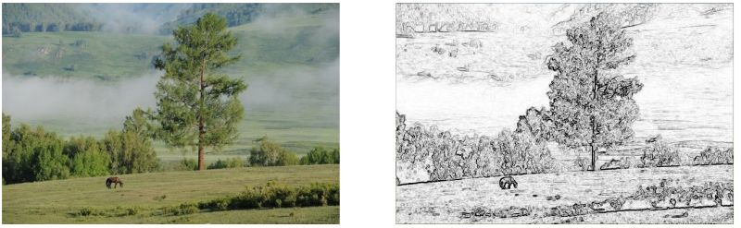
像素风滤镜功能模块
该模块模拟“素描风格”滤镜效果，保留图像边缘，去除细节，产生手绘素描的效果。
本滤镜使用 Sobel算子 提取图像的灰度边缘信息，并将梯度图进行反色处理以形成黑白描边效果：①利用 Sobel 算子计算每个像素在 X 和 Y 方向的梯度；②合并梯度后计算梯度幅值；③对结果取反，突出边缘线条。

Slide 10
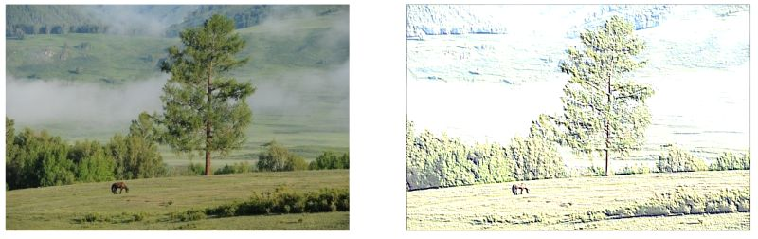
浮雕风滤镜功能模块
浮雕滤镜用于模拟立体浮雕质感，通过高低差的灰度变化增强图像边缘，使图像呈现浮凸效果。
使用浮雕卷积核（Emboss Kernel）提取图像边缘的明暗对比：①使用 3×3 浮雕卷积核对图像 RGB 分量分别进行卷积；②累加卷积结果后加上偏移值 128，使灰度值居中；③最终输出浮雕质感图像。

Slide 11
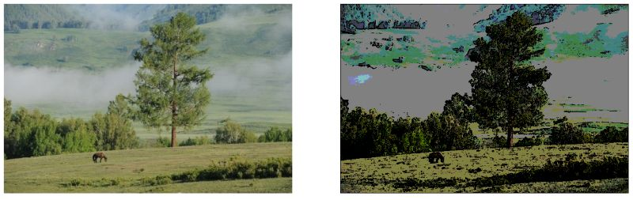
动漫风滤镜功能模块
该模块的目标是将输入图像转换为具有动漫风格的图像，通过颜色量化和边缘检测两种技术，使得图像呈现出更简洁、更有特色的动漫风格。
①颜色量化：通过将图像的每个像素的每个颜色通道量化到64的倍数，达到减少颜色数量的效果。②边缘检测（Sobel算子）：使用Sobel算子对图像进行边缘检测，Sobel算子通过计算图像像素的梯度来突出图像的边缘。③合并边缘和颜色量化图像：将边缘检测后的图像与颜色量化图像进行合并。如果某像素的边缘检测值大于一定阈值，则该位置的像素显示为黑色（形成边缘）；否则，使用颜色量化后的像素值。

Slide 12
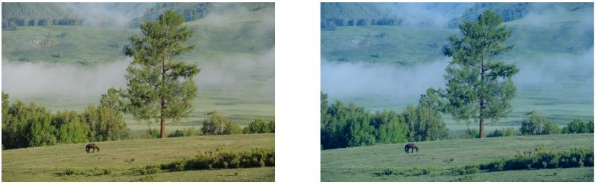
冷色调滤镜功能模块（仅.bmp文件）
该滤镜通过调整图像的RGB颜色分量，使图像的色温更冷，呈现出偏向蓝色调的效果。这种效果常用于调整图像的色彩氛围，使图像看起来更加清冷或具有艺术感。
颜色通道调整：①红色通道：减少红色通道的数值，调整后的值不会小于0。②蓝色通道：增加蓝色通道的数值，调整后的值不会超过255。

Slide 13
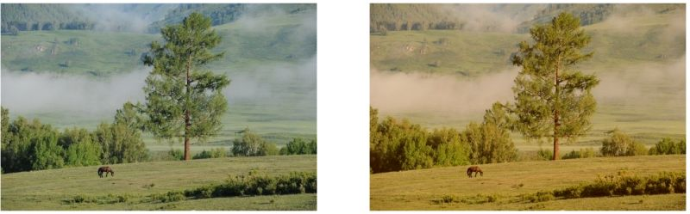
暖色调滤镜功能模块（仅.bmp文件）
模块用于为图像添加暖色调效果。该滤镜通过提升红色通道、降低蓝色通道的强度，使图像色调偏向暖色系（如红、橙、黄色），增强画面的温暖氛围，常用于日出、阳光或怀旧风格图像的渲染。
颜色通道调整：①增强红色通道：通过增加每个像素红色分量的值，使整体色调更加温暖。②减弱蓝色通道：通过减少蓝色分量的值，抑制冷色成分，进一步突出暖色效果。

Slide 14
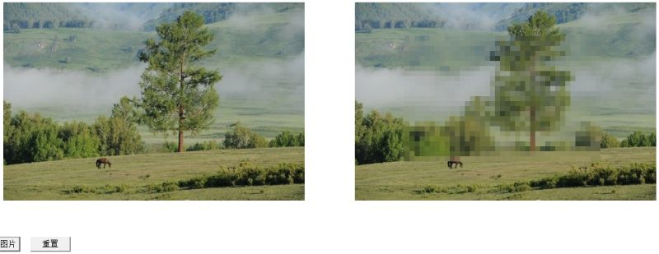
马赛克特色功能模块
模块用于对图像的选定区域应用马赛克效果。该功能常用于人脸遮挡、隐私保护等图像处理应用。
①用户通过参数 (x1, y1) 到 (x2, y2) 选定一个矩形区域，函数将只对该区域应用马赛克处理，其他区域保持原图像内容不变。②将选中区域划分为若干大小为 blockSize × blockSize 的小块。③对每个小块,计算该块所有像素的灰度平均值，用该平均值填充整个小块区域，实现像素融合模糊的效果。

